Slide 1
Performance - тестирование
Начинаем год с оптимизаций

Slide 2
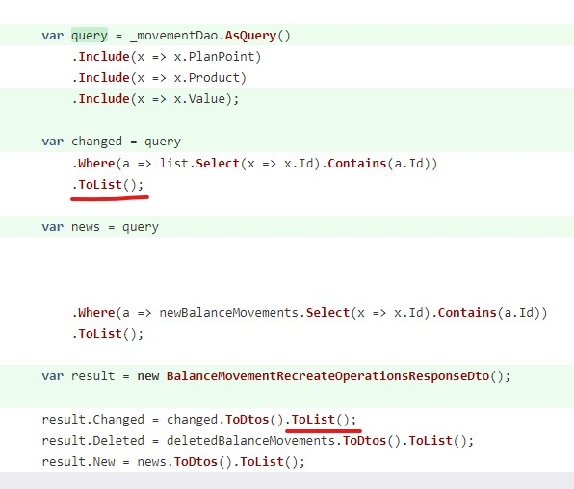
Двойной ToList()

Slide 3
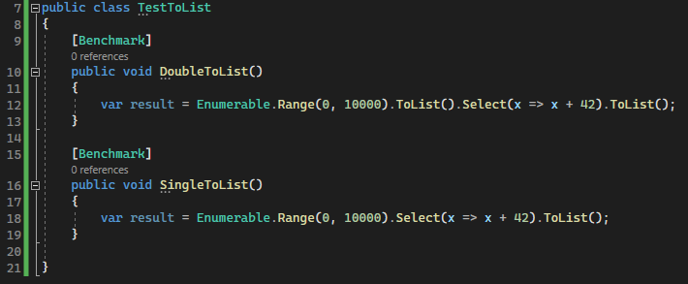
Искусственный тест

Slide 4

Результат

Slide 5
Оптимизация конвертера
При разработке конвертера были отмечены места, вызывающие опасения в плане скорости работы и потребления памяти.
Когда основной функционал конвертера был готов, пришло время оптимизаций.

Slide 6
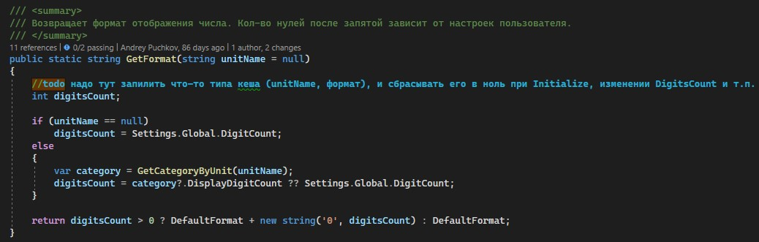
С чего началось
GetFormat – это та штука, которая строит маску вывода: #,##0. +сколько-то нулей

Slide 7
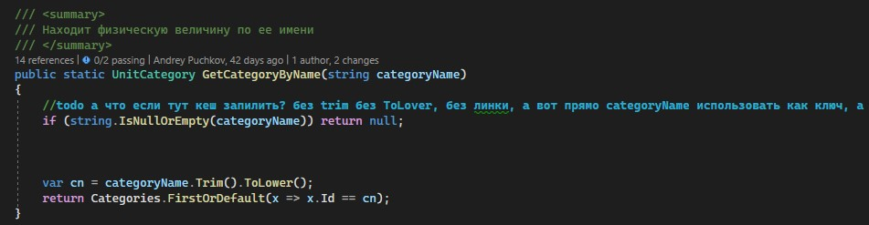
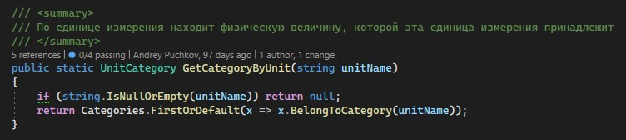
С чего началось

Slide 8
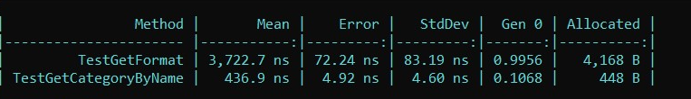
Первые performance тесты
проект UnitAdapter.Benchmark
использует BenchmarkDotNet

Slide 9
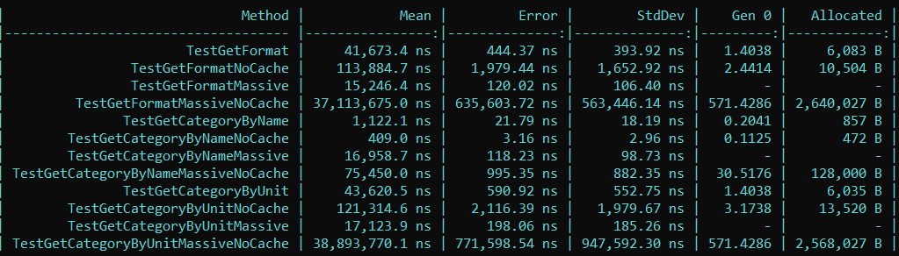
Итоговый вариант тестов

